Slide 1
Daily Report 1
TFT-LCD 作動原理
陳媛君
2021.02.24

Slide 2
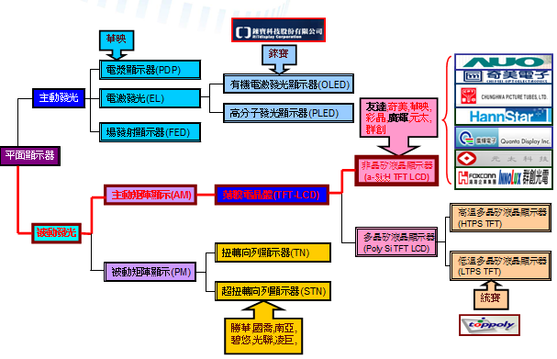
Introduction
TFT ﹕薄膜電晶體 (Thin-Film Transistor)
LCD﹕液晶顯示器 (Liquid-Crystal Display)
顯示器主要分主動光源與被動光源，
目前主流為a-Si:H TFT LCD。

Slide 3
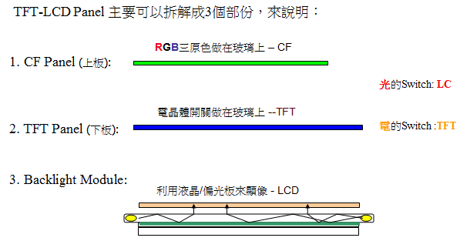
TFT-LCD 主要由三大部分組成: CF (color filter) , TFT array, Backlight
於CF及Array中注入液晶(LC, Liquid-Crystal) ，以電場控制LC角度並利用液晶的
旋光性來控制通過TFT-LCD面板的光強度以達成顯示目的。
TFT Array

Slide 4
Polarizer
偏光膜主要是將一般不具偏極光的自然光產生偏極化
Perpendicularly oscillating light-垂直向震動的光
LC cell
Laterally oscillating light-側面向震動的光
Backlight
Axis of optical transmission
Polarizer
Alignment film
藉由電場改變LC方向，使光能通過偏光片
Axis of optical transmission
Glass substrate

Slide 5
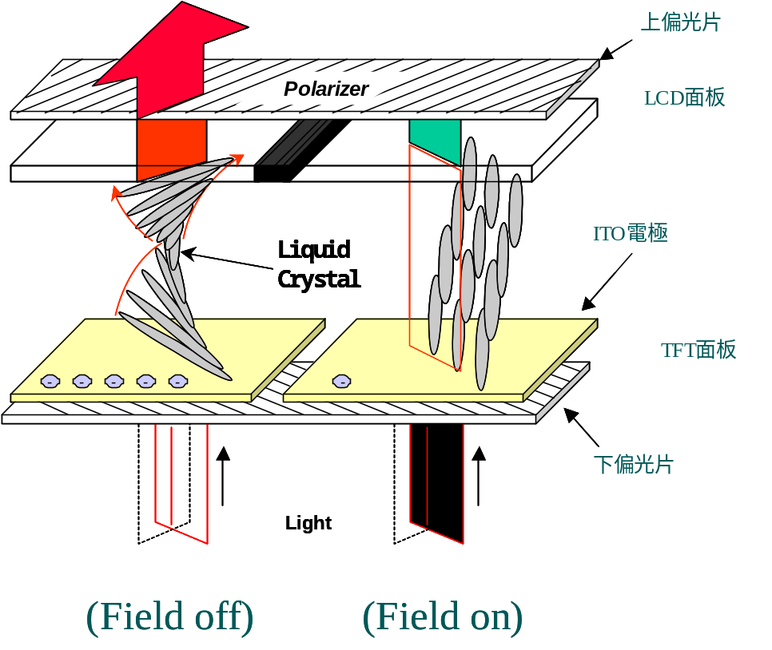
TFT LCD顯示原理
Normally White Mode (正行液晶)
基本原理
利用液晶的旋光性來控制通過TFT LCD面板的光強度以達成顯示目的
機制
液晶會受到上下兩塊板子之間的電場大小所控制而變動不同的垂直角度，電場愈大液晶改變的角度愈大
正行液晶:
未加電壓時為透光，加電壓後為不透光
因此當LCD為:
Field off：LC方向與偏光片平行，因此可透光。
Field on：LC方向與偏光片垂直，因此不透光。

Slide 6
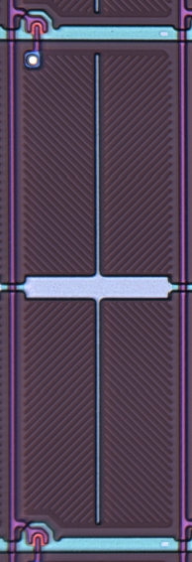
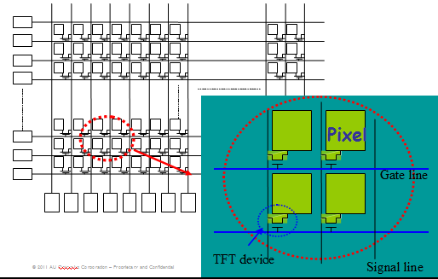
Array Matrix (陣列)
TFT面板Top view可看整齊排列的TFT device及ITO area，排列方式如下所示:
TFT device (具Metal 不透光)
ITO
透光區
COM (Cs)
Metal不透光

Slide 7
OM圖內各項名稱
TFT divice
Channel 通道
SL (Signal line)
(metal 2)
GL (Gate line)
(metal 1)
Through hole
ITO 透光區
(斜線部分)
COM (Cs)

Slide 8
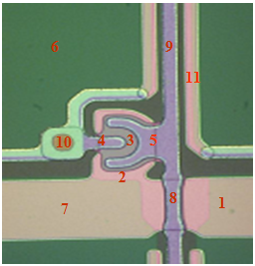
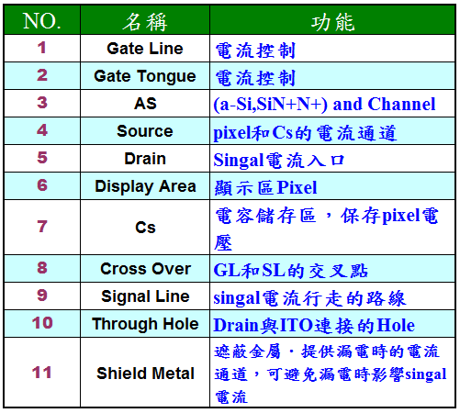
TFT Structure

Slide 9
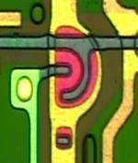
BCE TFT Structure
Top View
(M190PW01 as example)
Side View
Electric Current
保護層
PV
SiNx
SiNx
Drain
n+
Source
a-Si
－ － － － －
AS
+ + + + +
SiNx
SiNx
Glass Substrate
GL
TH
ITO
M2
M1
Positive voltage
電流行進方向:
Drain →a-Si:N⁺ →Source →through hole →ITO

Slide 10
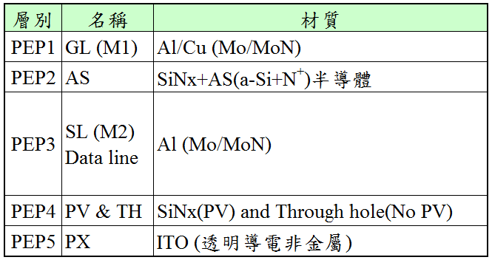
TFT Array製程內，PEP1~PEP5之名稱及材質

Slide 11
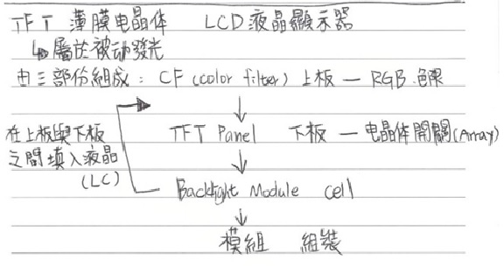
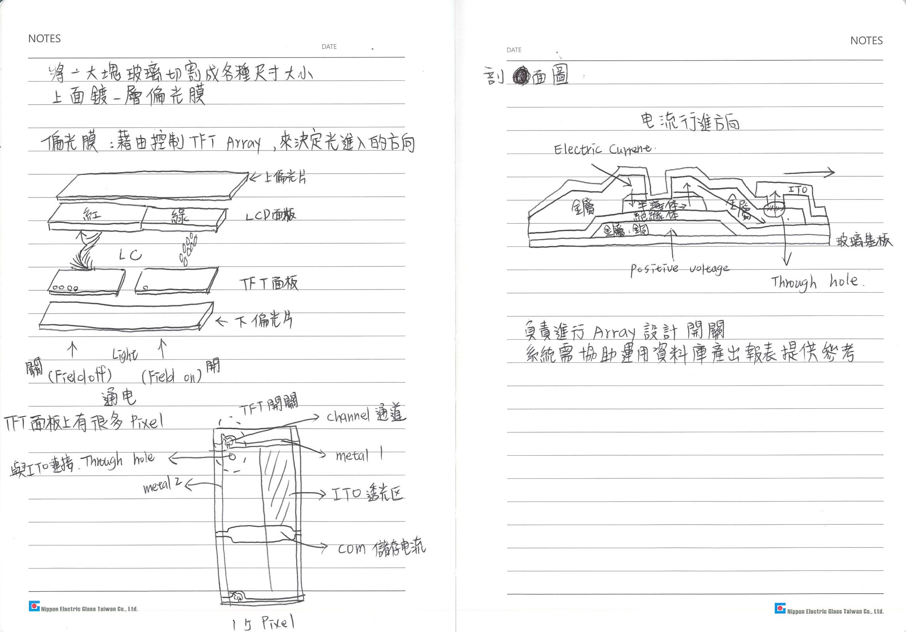
總結

Slide 12
TFT-LCD 組成 = | CF (color filter) 上板 | TFT 薄膜電晶體 下板 | Cell
 | RGB 色線 | 控制電晶體開關 | 在上下板中注入液晶LC
偏光膜 | 藉由控制TFT開關，改變陣列Array，來決定光旋轉的方向
Pixel | Channel 通道 | Metal 1 & Metal 2 | ITO | Through hole | COM
 | 電流從這裡通過 | 電流流向 | 透光區 | 連接至ITO | 儲存電流
透過Array來設計開關，在注入液晶後，就會有不同的顯色顯影。 另外還要注意 Pixel 上可能會出現 Particle 微粒子，必須降低 Particle 去影響 Pixel 。

